Slide 1
EPIGENÉTICA
SIMPOSIO INTERNACIONAL “AVANCES EN UROLOGÍA 2019”
CURSO BIOLOGIA TUMORAL Bases Para el Urólogo. 2019
Dra. Cintia Massillo
Laboratorio de Oncología Molecular y Nuevos Blancos Terapéuticos- IBYME-CONICET
cintiamassillo@gmail.com

Slide 2
Cambios genéticos en tumores
Zdenko Herceg 2007
Mutaciones (cambios en el numero de copias de los cromosomas, alteraciones cromosómicas, translocaciones, deleciones, amplificaciones, mutaciones puntuales)
Translocaciones
Polimorfismos

Slide 3
Mutaciones genéticas en el CaP
Sh Koochekpour 2011

Slide 4
Cambios genéticos y epigenéticos
Zdenko Herceg 2007

Slide 5
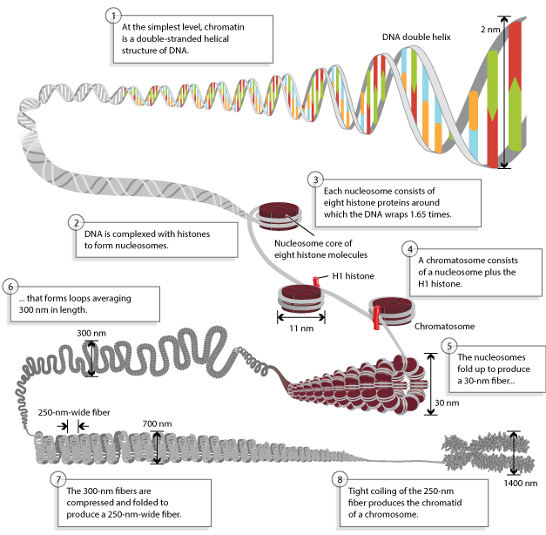
Organización del DNA en el núcleo

Slide 6
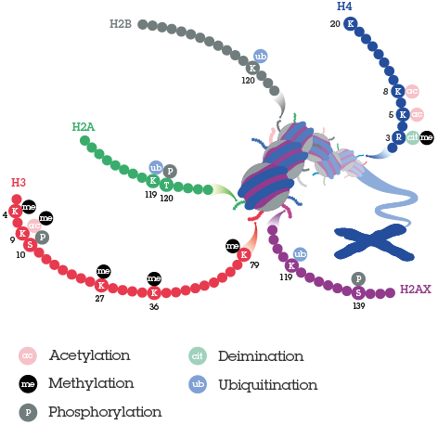
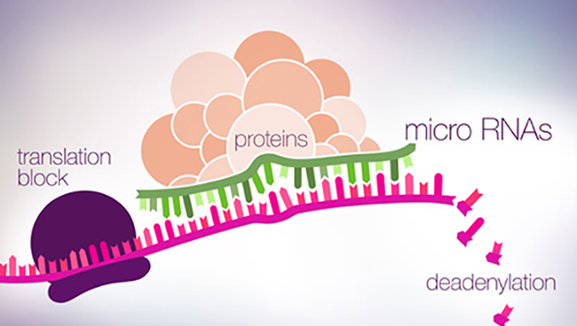
Epigenética
El término "epigenética" define todos los cambios hereditarios en la expresión génica y la estructura de la cromatina que no están codificados en la secuencia de DNA en sí.
Epigenética
Metilación del DNA
Modificación de histonas
ARNs no codificantes

Slide 7
Metilación del DNA
Zdenko Herceg 2007
=
CH₃
Sh Koochekpour 2011

Slide 8
Modificaciones de histonas
Acetilación
A = COCH₃
Acetilasas
(HAT)
-p300
-CBP
-TIP60
-HBO1
Deacetilasas
(HDAC)
-SIRT1
-HDAC1
-HDAC2
Metilación
M = CH₃
Metilasas
(HMT)
-EZH1
-EZH2
-SUV39H1
SUV4-20H1
Demetilasas
(HDMT)
-KDM2
-KDM4
-JMJD5
Fosforilación
Ubiquitinación
Helena Santos-Rosa a, Carlos Caldas 2005

Slide 9
Modificaciones de histonas
Helena Santos-Rosa a, Carlos Caldas 2005

Slide 10
Alteraciones en enzimas modificadoras de histonas y modificaciones de histonas en CaP
Gene/ Mark | Event | Role/function | Refs
HDAC1 | Upregulated in PCa compared with BPH | Histone deacetylation | Rosenbaum E, et al. 2005
HDAC2 | Upregulated in PCa compared with BPH | Histone deacetylation | Halkidou K, et al. 2004
EZH2 | Upregulated in metastatic hormone-refractory PCa and its increased expression in primary cancers predicts biochemical recurrence. Correlate with disease progression and higher Gleason score | Histone methyltransferase that methylates lysine 27 on his-tone H3 | Varambally S, et al. 2002 Cai C, et al. 2013 Yang Y.A et al. 2013
H3K42Me | Elevated H3K4 dimethylation correlates with Gleason score and is associated with increased relapse risk | Silente chromatin | Bianco-Miotto, T, et al. 2010 Cang S, et al. 2009
H3K4Me H3K92Me H3K93Me | Diminished in prostate tumors compared to non-tumor tissues | Silente/ active chromatin | Ellinger J, et al. 2010
H4K20Me | Reduced in CRPC | Active chromatin | Behbahani, T.E, et al. 2012

Slide 11
¿Marcas epigenéticas como diagnóstico del CaP?
La hipermetilación del ADN podría tener el potencial de ser un marcador epigenético de
diagnóstico para el CaP
En tejido tumoral
En fluidos corporales (suero, orina)
Biopsias liquidas
Ventajas
Mas frecuentes que las mutaciones génicas
Se pueden detectar con alta sensbibilidad cualitativamente y cuantitativamente
Técnicas bien establecidas y de bajo costo (PCR)
GSTpi
Específico de CaP
GSTM1, GMT, p16, ARF
Hipermetilado en los tumores en el 90 % de los pacientes con CaP
Orina, en pacientes con enfermedad en etapa temprana
Hipermetilado en el suero del 72 % de los pacientes con CaP
Hipermetilado en el 78% de los pacientes con CaP localmente invasivo avanzado
87% de los casos de CaP con 100% especificidad

Slide 12
¿Marcas epigenéticas como marcadores pronóstico del CaP?
La hipermetilación del ADN y las modificaciones de histonas podrían tener el potencial de ser marcadores epigenéticos para el pronóstico para el CaP
Hipermetilación de GSTpi
Se detecta en el 40% de los aspirados preoperatorios de médula ósea en pacientes con CaP avanzado y en el 90% de los pacientes con CaP con compromiso de ganglios linfáticos
PSA recurrence en pacientes con CaP
La combinación de la hipermetilación de los genes GSTpi, APC y PTGS2 correlaciona con variables clínicas o patológicas como el grado de Gleason con 71.1% a 96.2% de sensibilidad y 92.9% a 100% de especificidad
Hipermetilación de RASSF1A, GSTP1, RAR
CaP de alto grado
Hipermetilación de CD44, CAV1 , T1G1 y CDH1
Útil en estatificación molecular y en la predicción de la progresión de la enfermedad
El aumento de la acetilación y metilación global de las histonas H3 y H4
Permiten la estratificación de los pacientes con tumores de bajo grado en diferentes grupos de riesgo de recurrencia
Son factores predictivos del resultado clínico independientemente del estadio, el PSA preoperatorio y la invasión capsular.

Slide 13
¿Alteraciones epigenéticas como blancos terapéuticos?
Simon J. Baumgart and Bernard Haendler 2017

Slide 14
¿Alteraciones epigenéticas como blancos terapéuticos?
Sh Koochekpour 2011

Slide 15
¿Alteraciones epigenéticas como blancos terapéuticos?
Simon J. Baumgart and Bernard Haendler 2017

Slide 16
miRNAs- mecanismo de acción
Núcleo
Citoplasma
Pre-miRNA
Duplex
miRNA:
miRNA*
Pri-miRNA
Exportina 5
miRNA maduro
Ensamble miRISC asimétrico
Complementariedad
imperfecta
Complementariedad
perfecta
Gen miRNA
Represión traduccional
Degradación del ARNm
ARNm target
Adaptado de Esquela-Kerscher A, Slack FJ, 2006.

Slide 17
miRNAs en oncología
Tejido normal
miRNA supresor tumoral
OncomiR
Núcleo
Núcleo
Núcleo
Citoplasma
miRNA maduro
Citoplasma
Citoplasma
ARNm target
Oncogen
Gen supresor tumoral
Bloqueo de la traducción
Resultado:
Tasa normal de crecimiento, proliferación, diferenciación y muerte celular
Ribosoma
Oncoproteína
Traducción
Resultado:
Formación del tumor
Proliferación
Invasión
Angiogénesis
Muerte celular
Resultado:
Formación del tumor
Proliferación
Invasión
Angiogénesis
Muerte celular
Adaptado de Esquela-Kerscher A, Slack FJ, 2006.

Slide 18
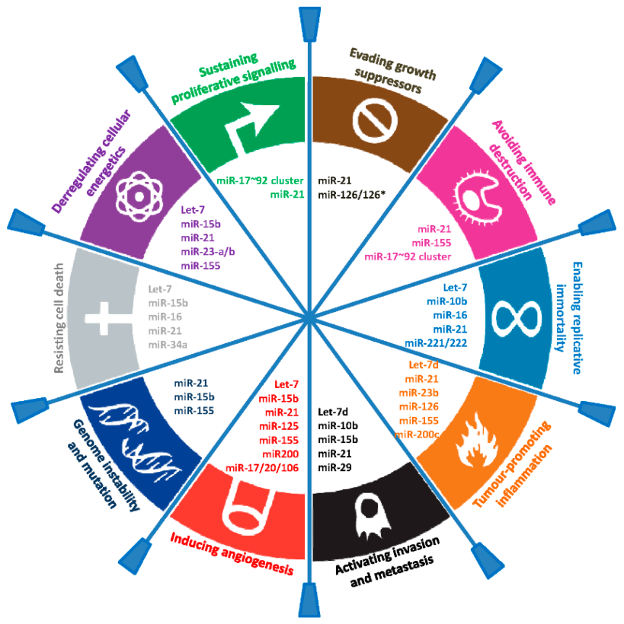
miRNAs en oncología
Larrea et al. 2016

Slide 19
miRNAs en CaP
Massillo et al. 2018

Slide 20
MUCHAS GRACIAS
Dra. Cintia Massillo
Laboratorio de Oncología Molecular y Nuevos Blancos Terapéuticos- IBYME-CONICET
cintiamassillo@gmail.com

